Slide 1
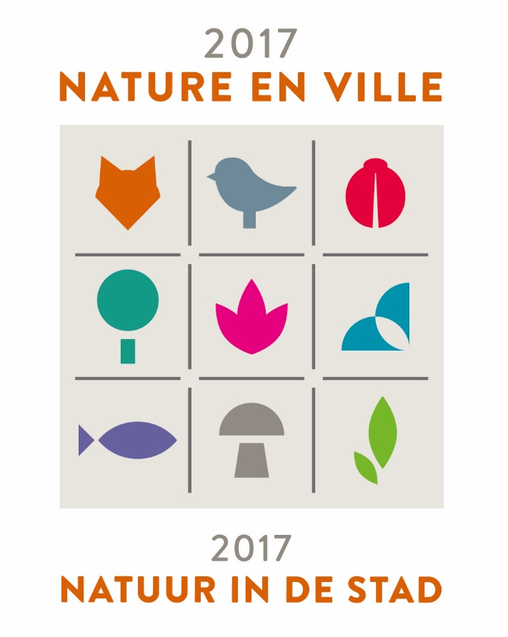
Towards an action plan for bees and wild pollinators
In the Brussels-Capital Region
Julien RUELLE
Division ESPACES VERTS / Afdeling Groene Ruimten

Slide 2
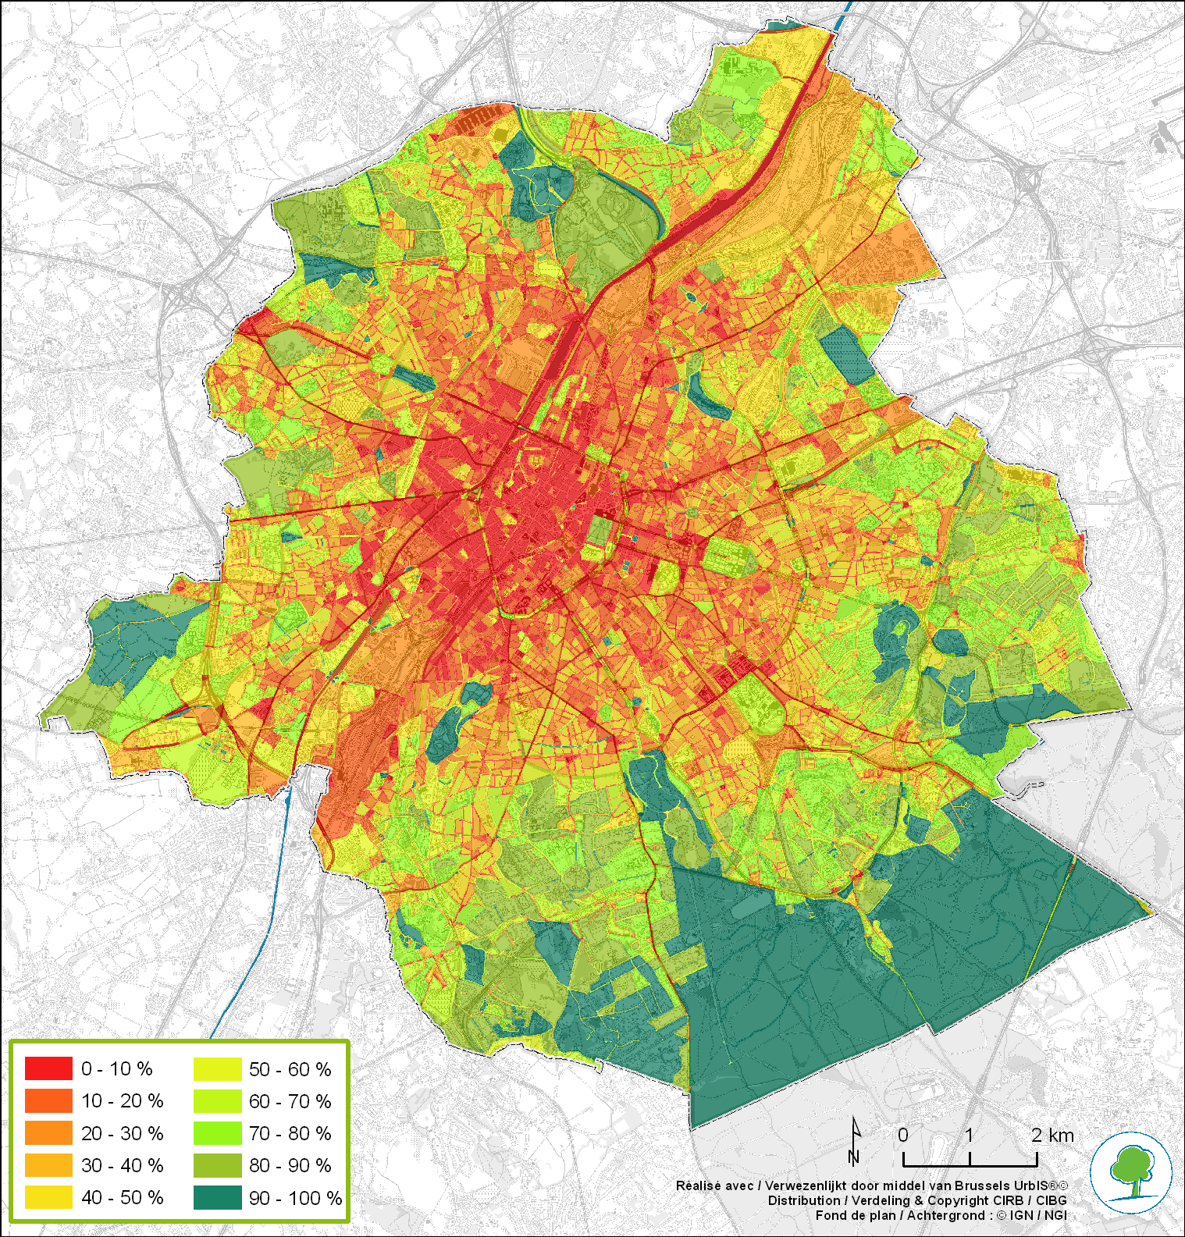
BEES in the city
161 km²
19 municipalities
1.100.000 inhabitants
350.000 commuters
Dense traffic infrastructure
Situated along the river Senne

Slide 3
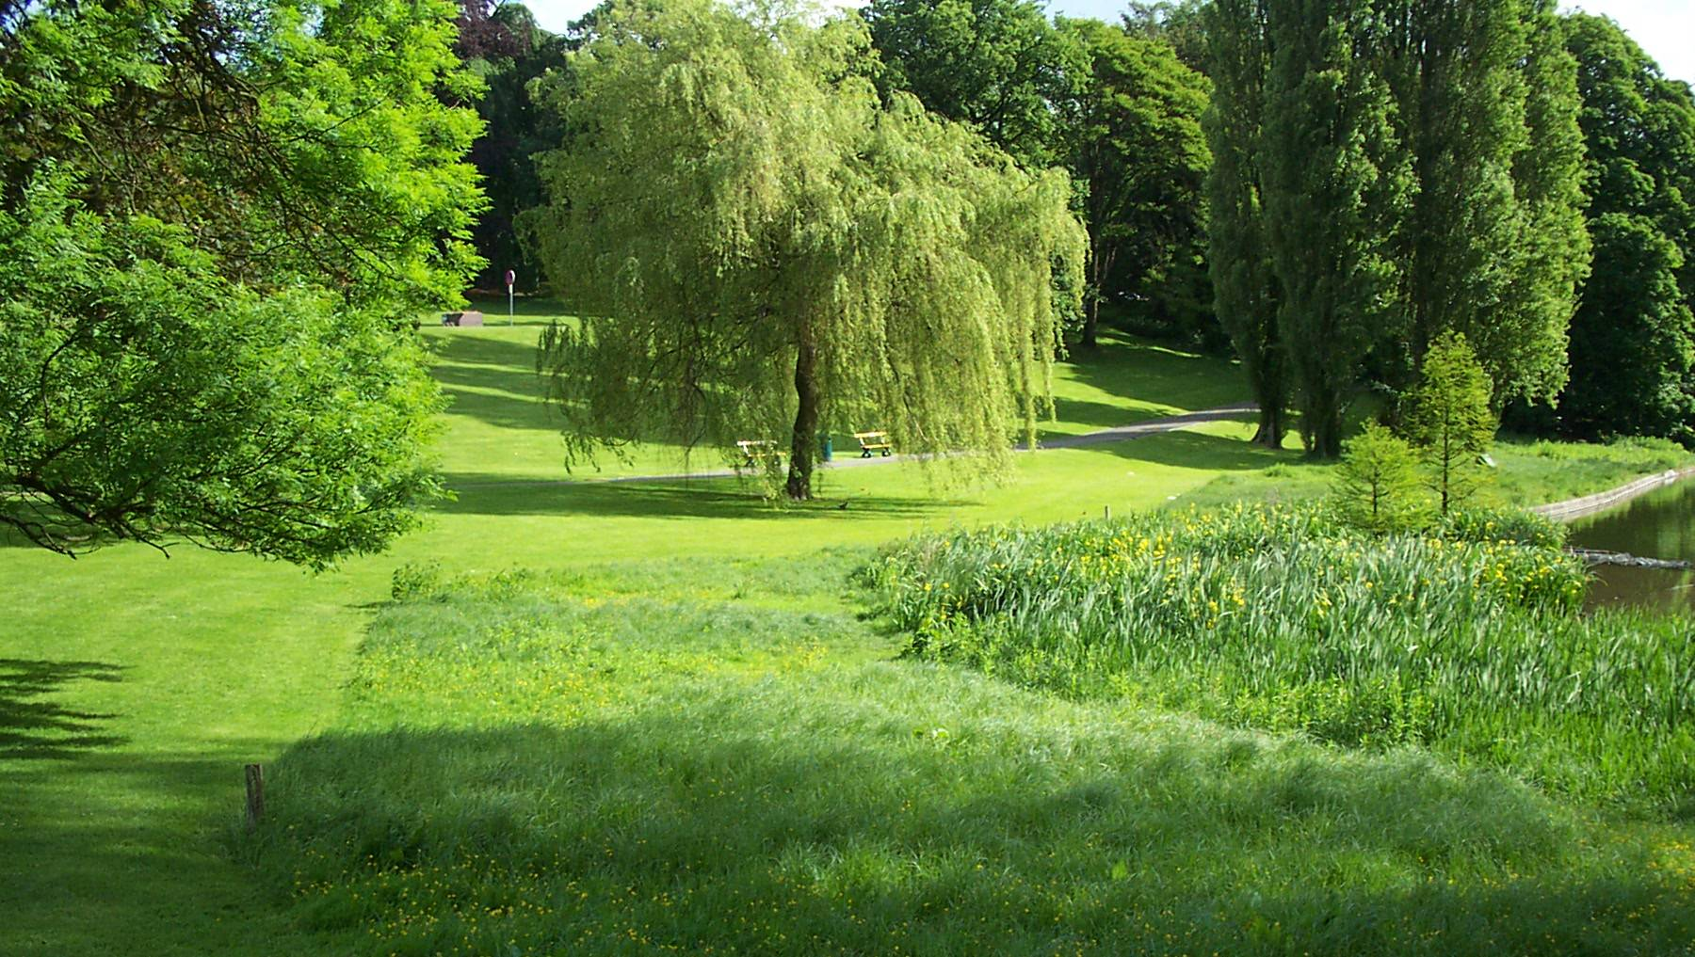

Slide 4
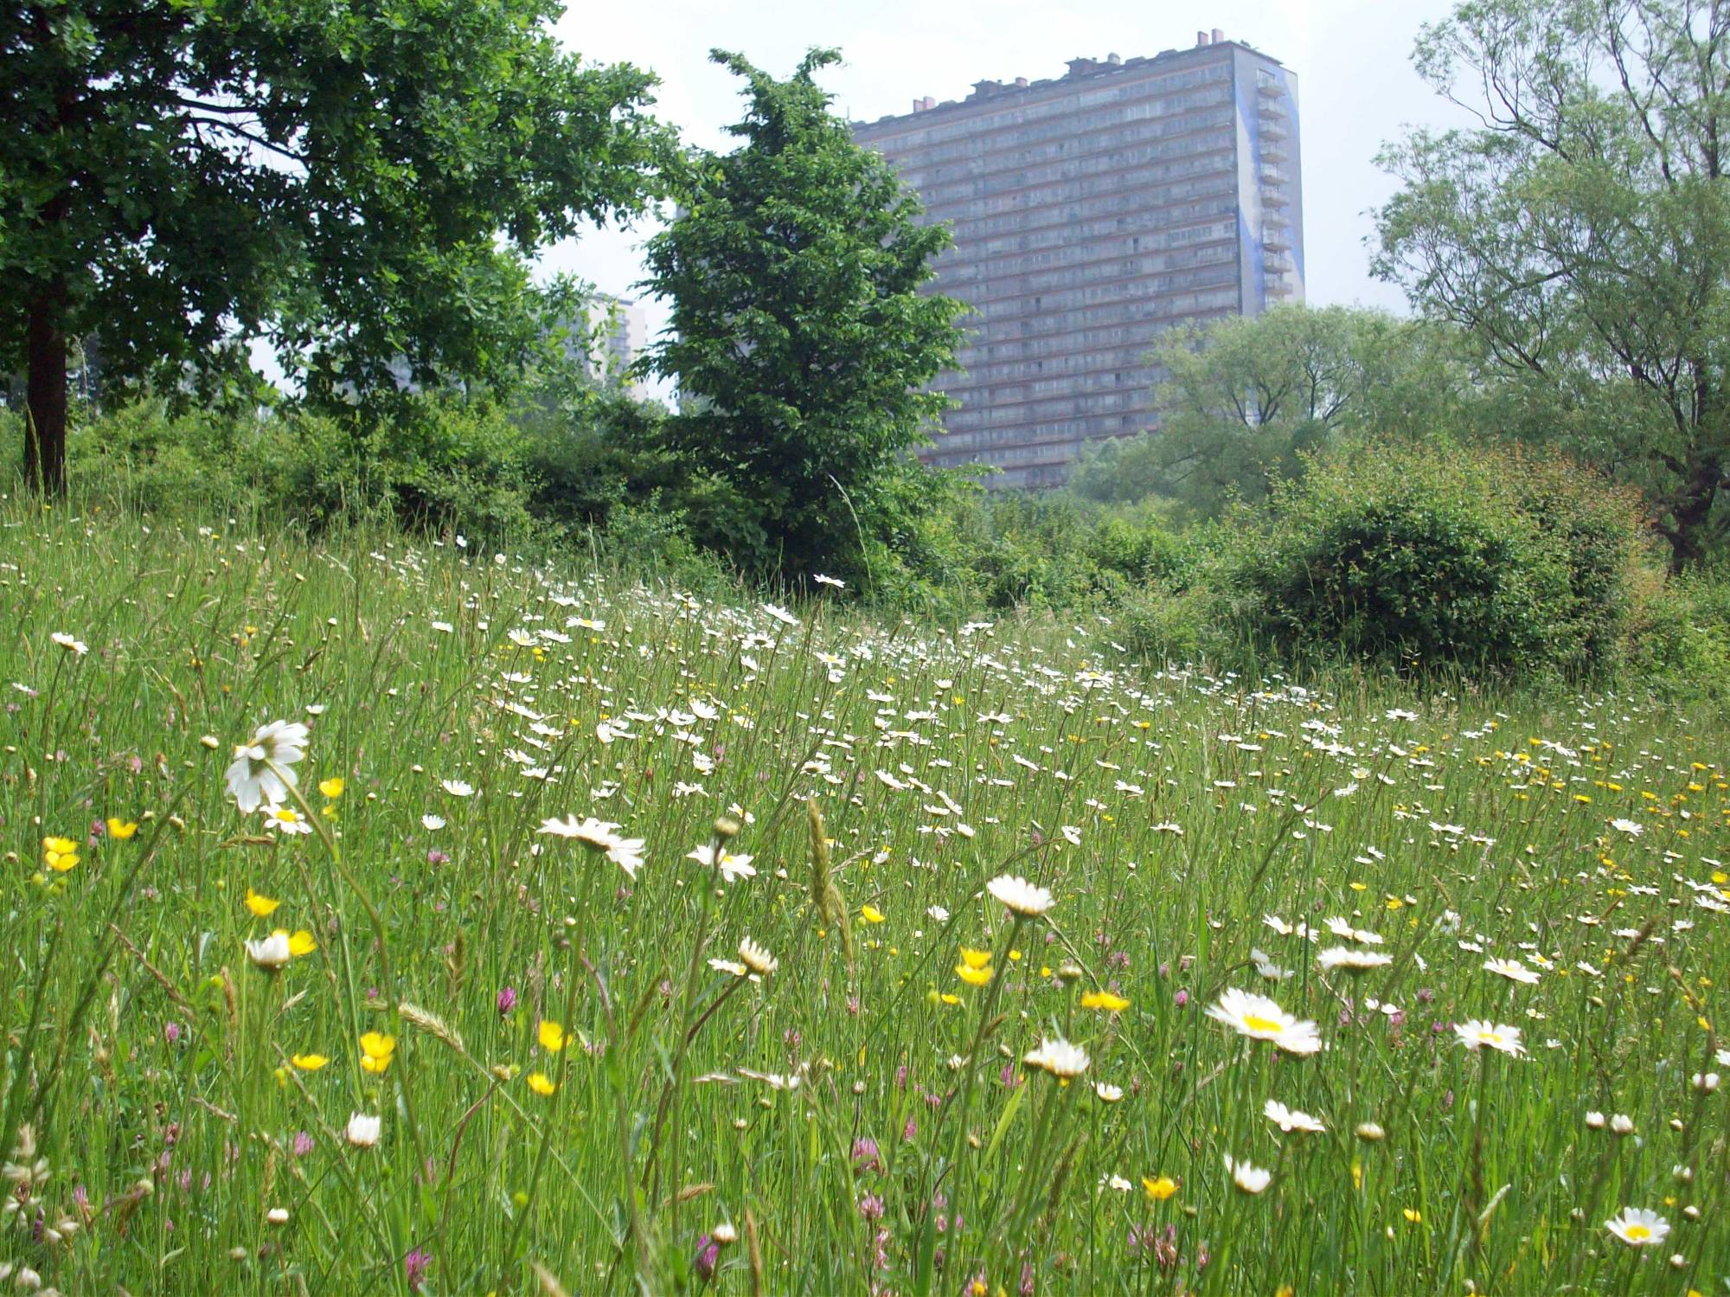

Slide 5
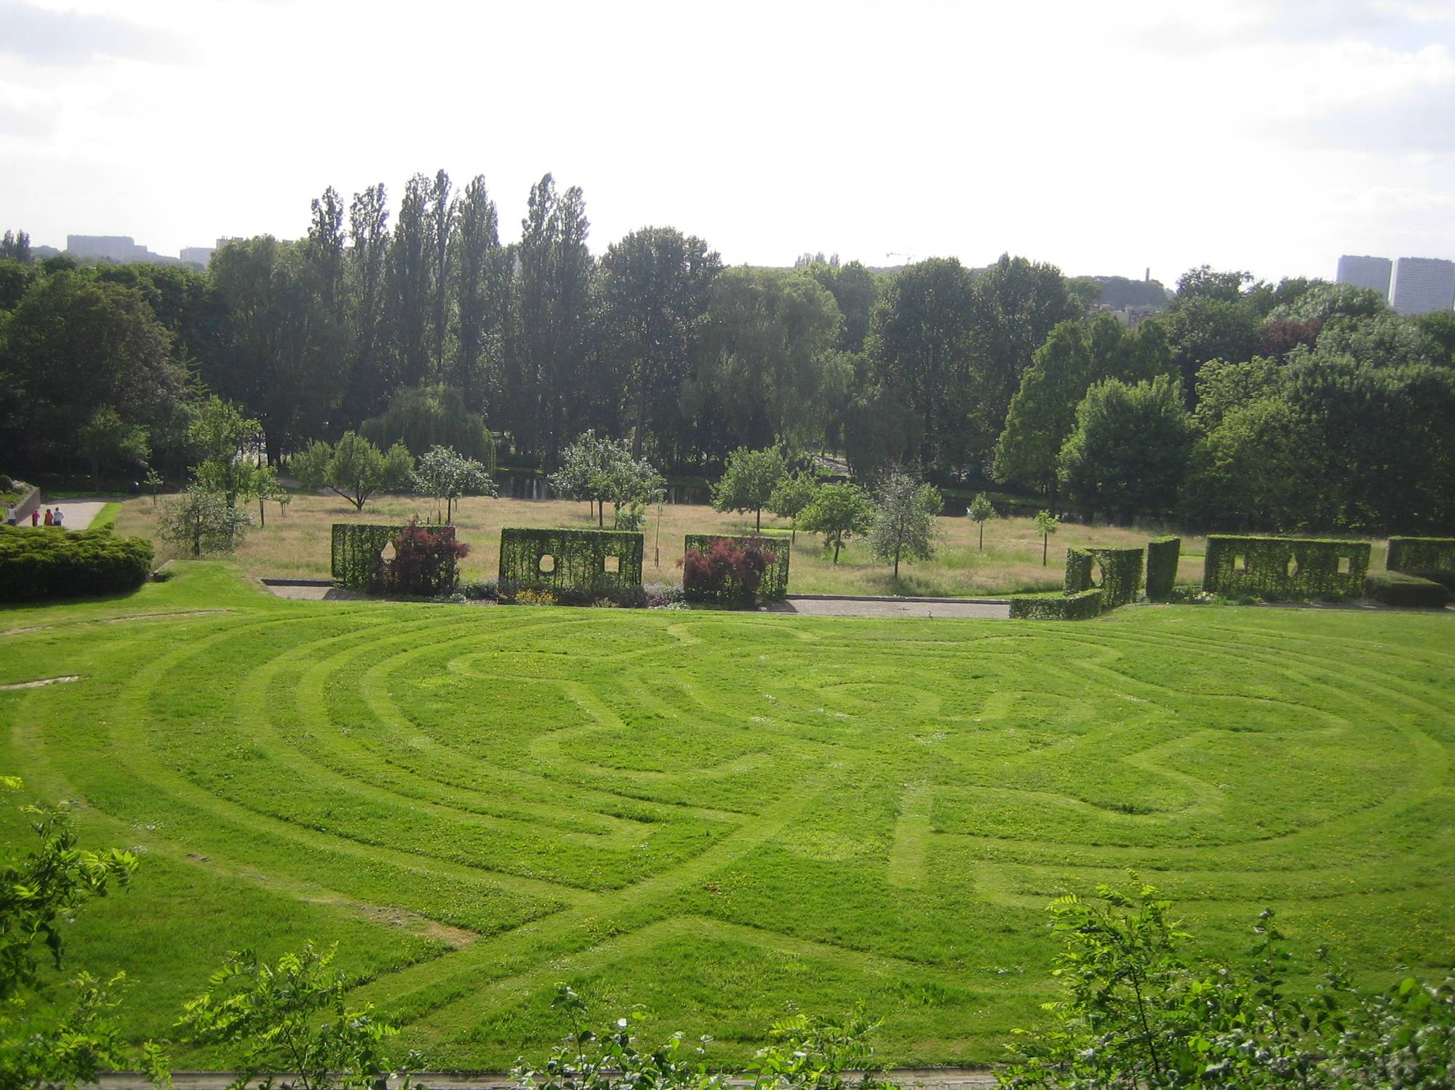

Slide 6
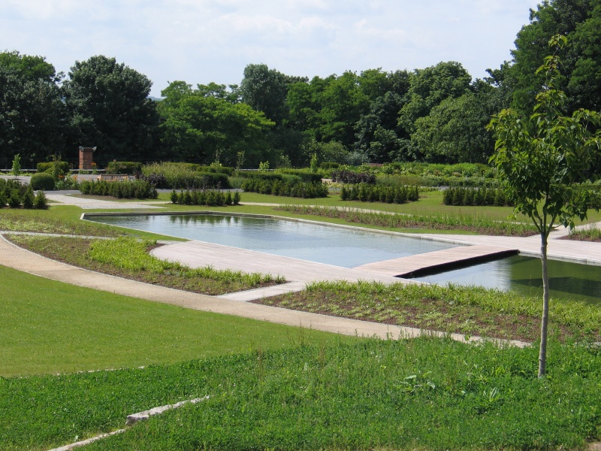

Slide 7
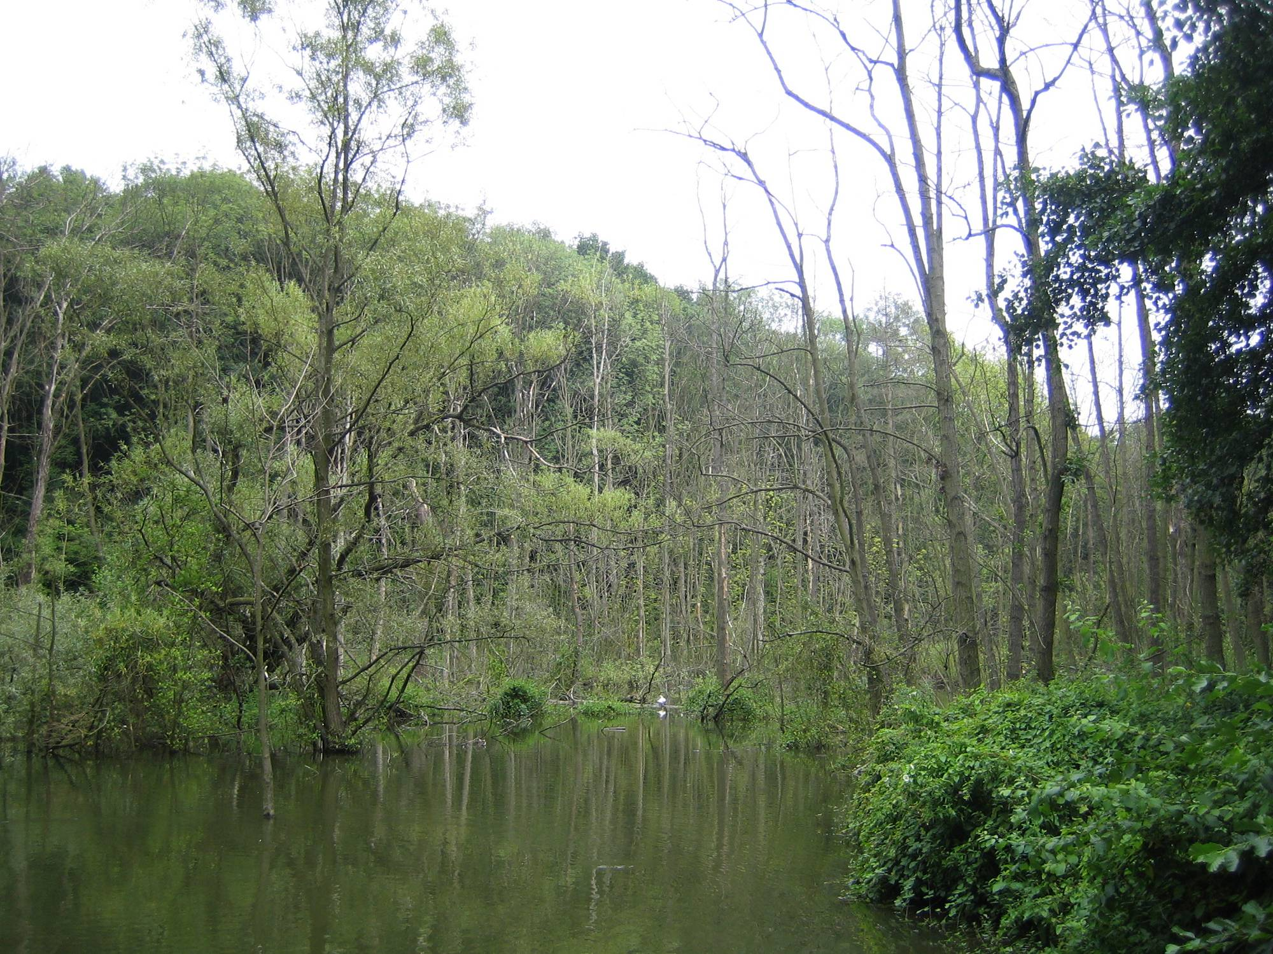

Slide 8
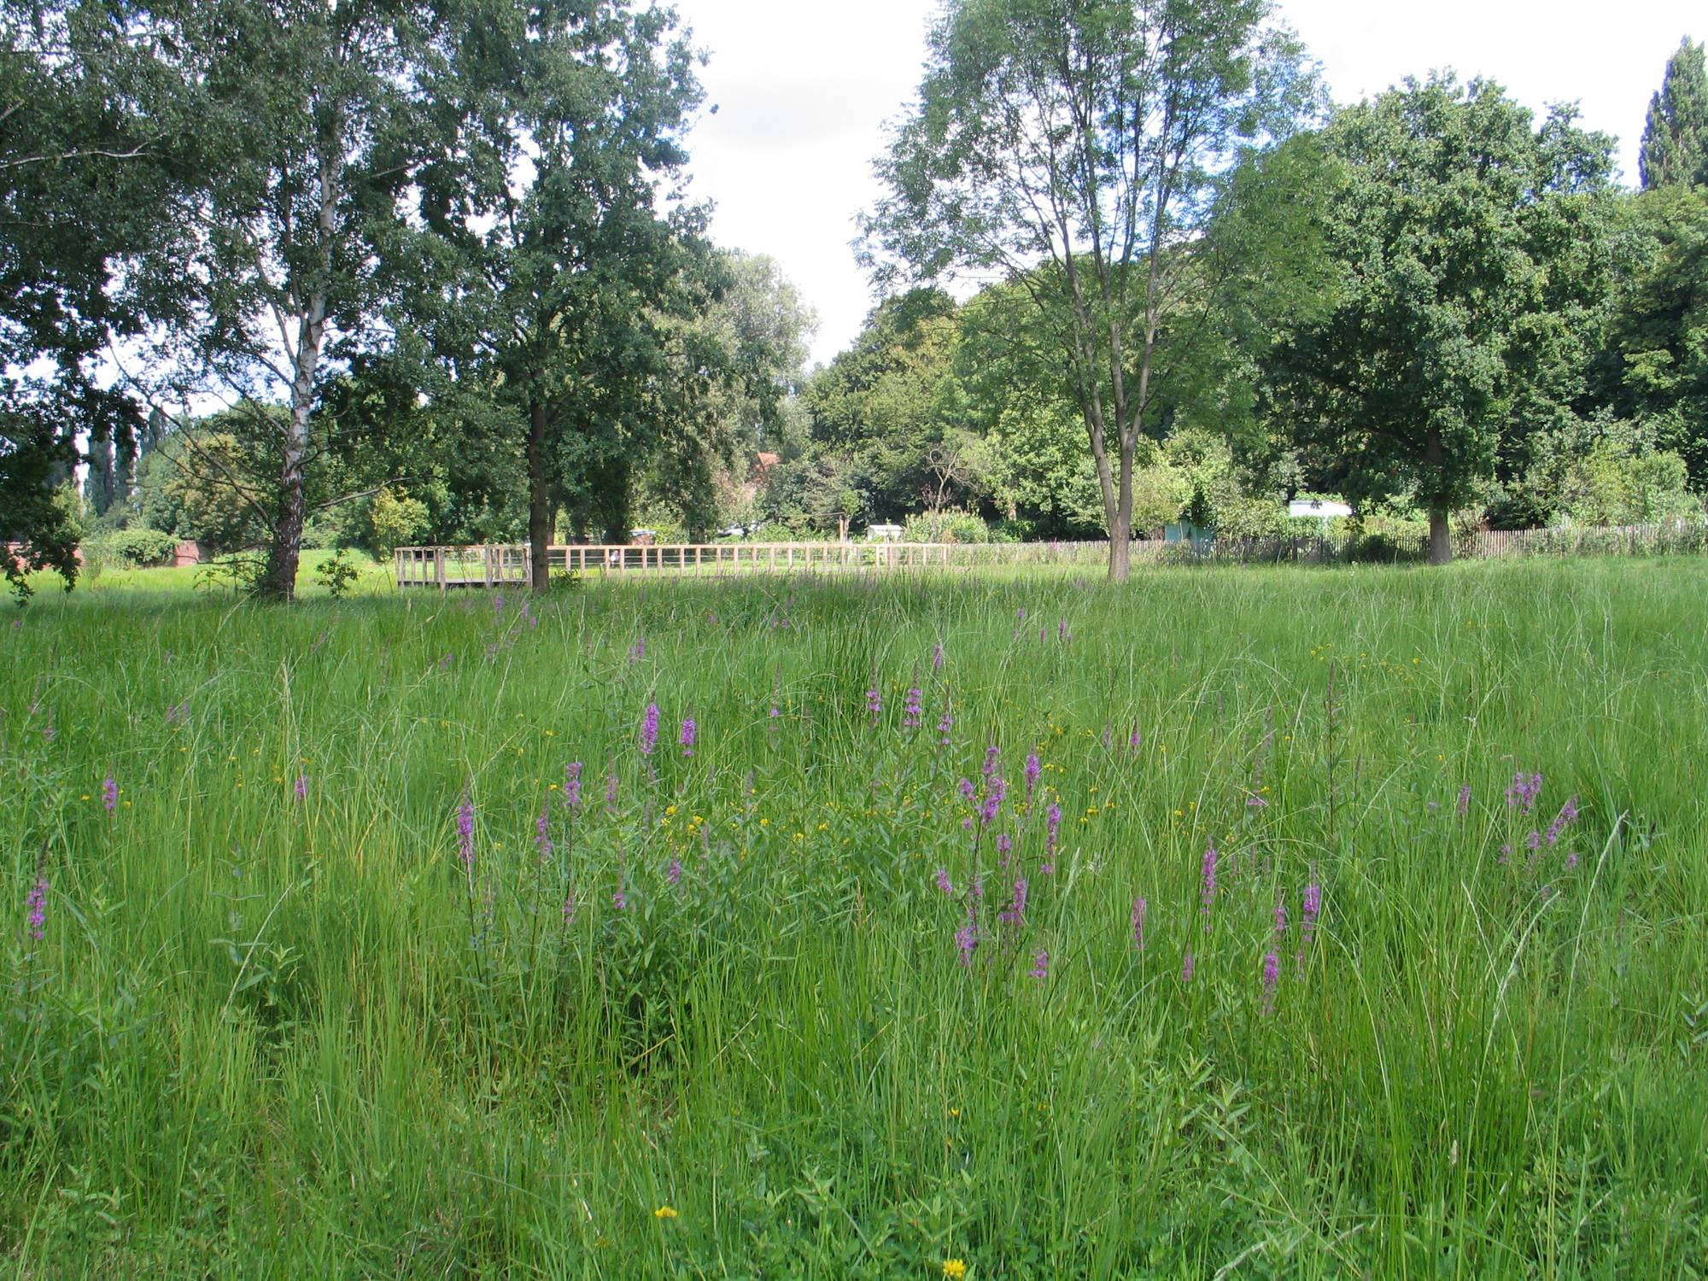

Slide 9
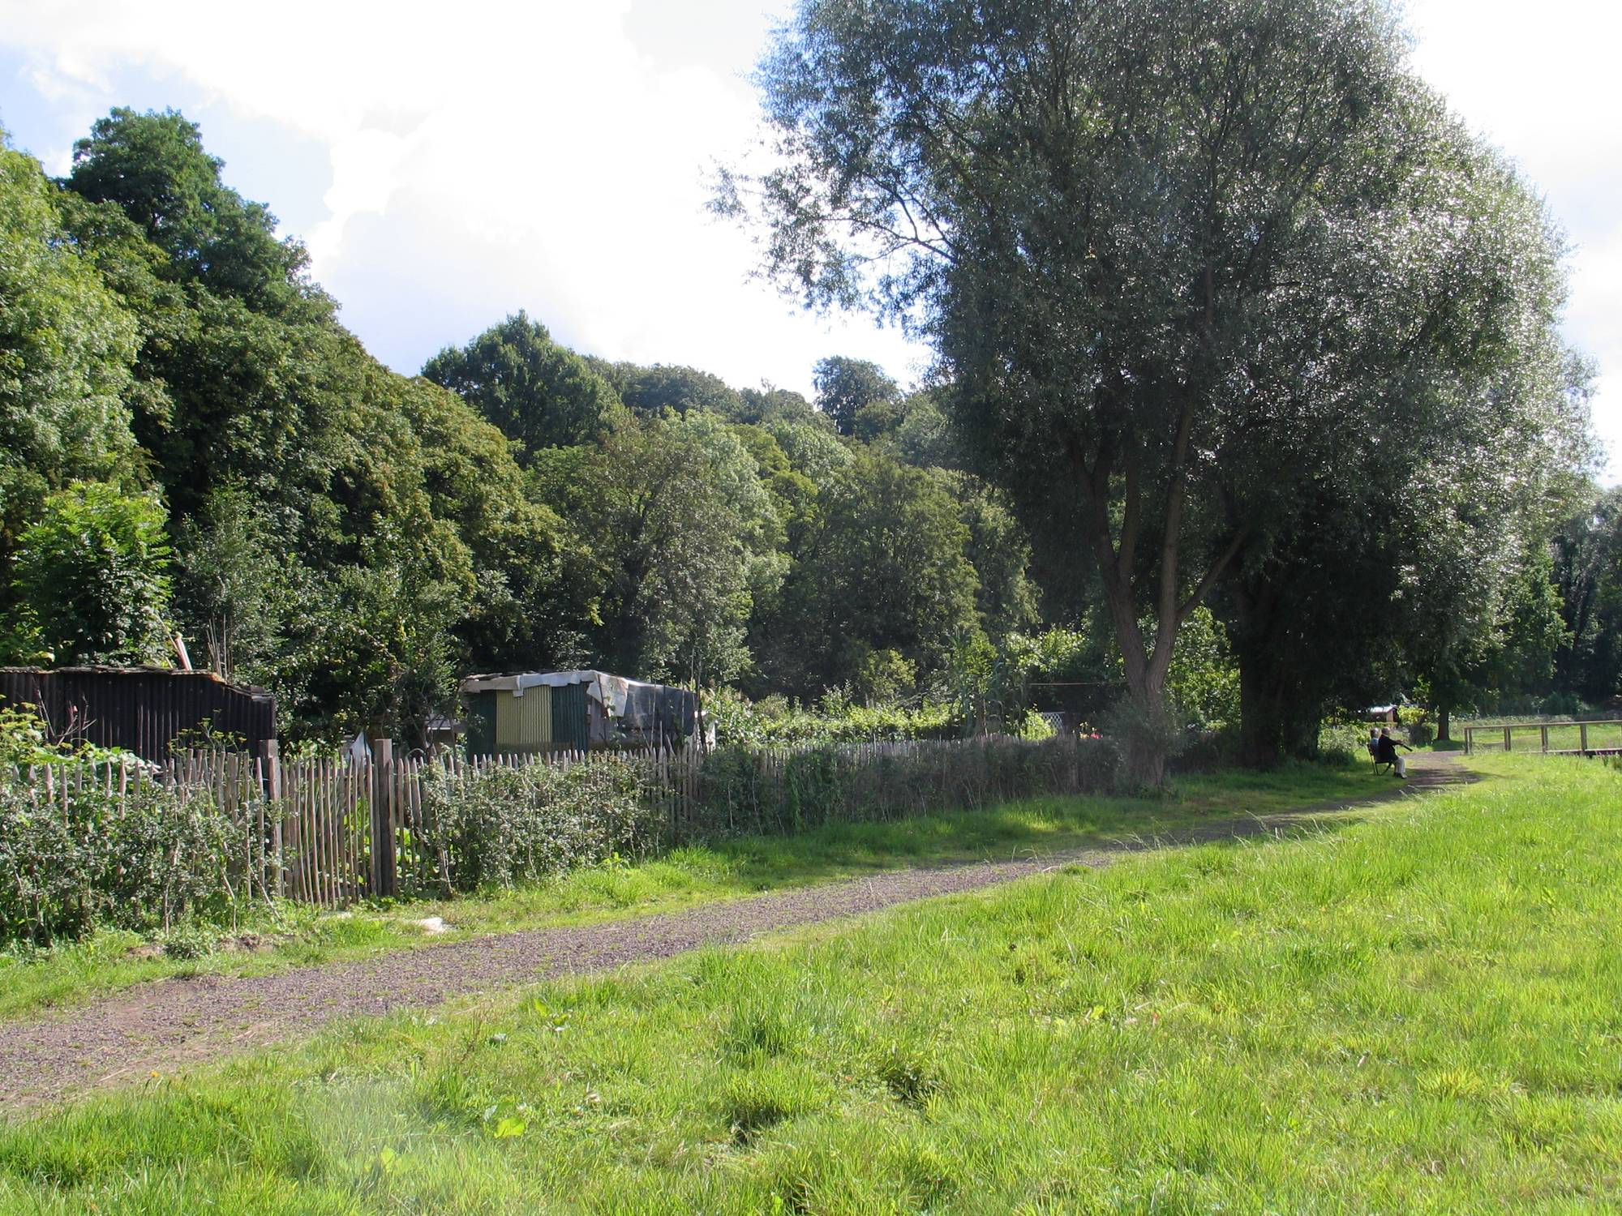

Slide 10
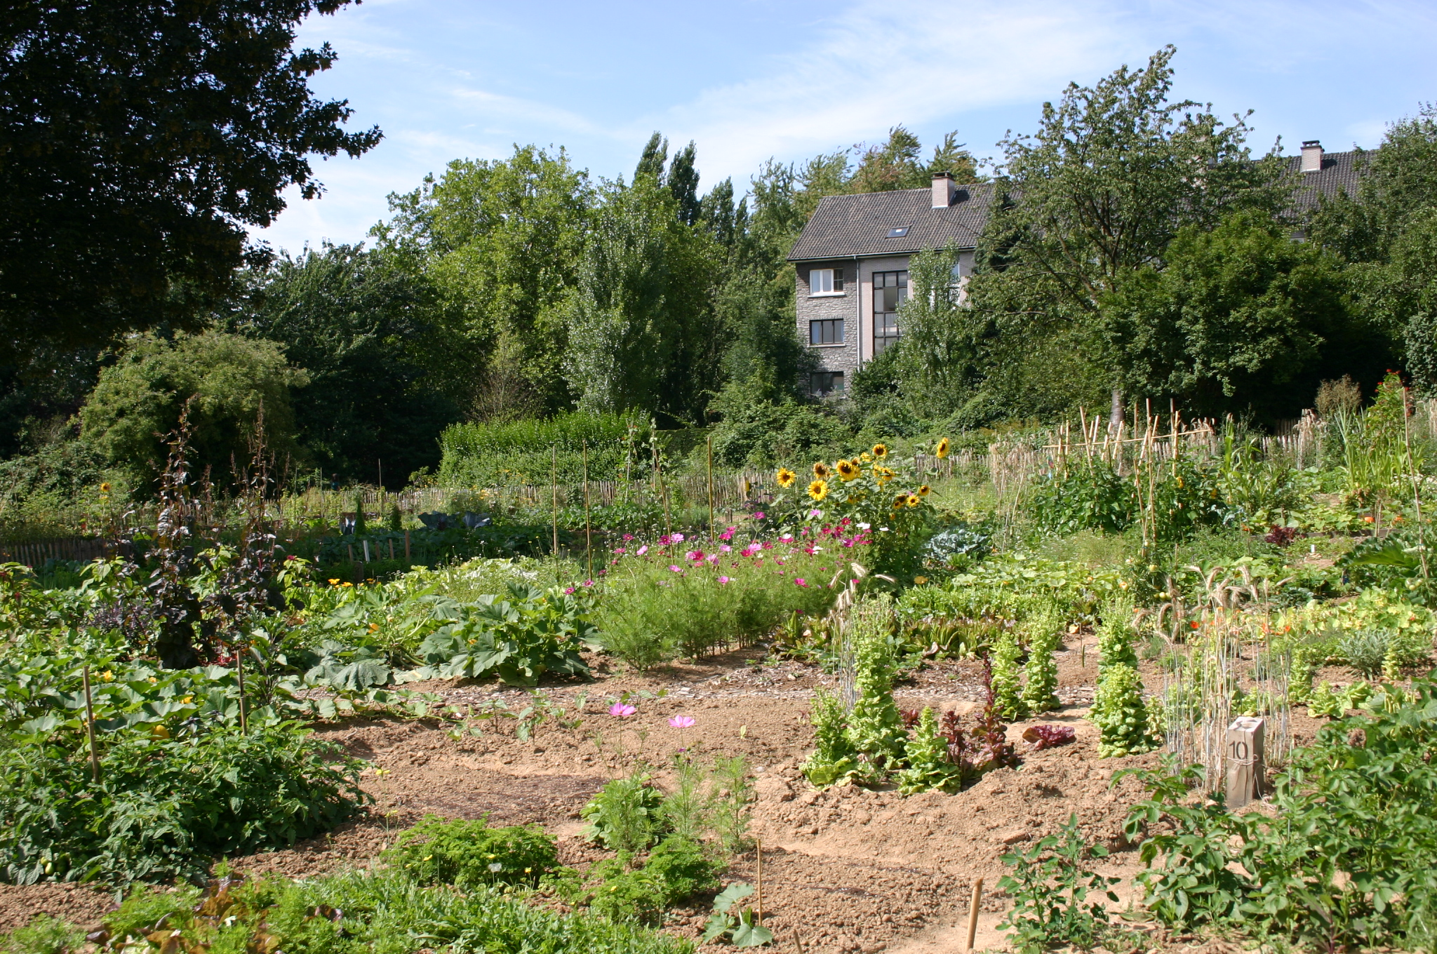

Slide 11
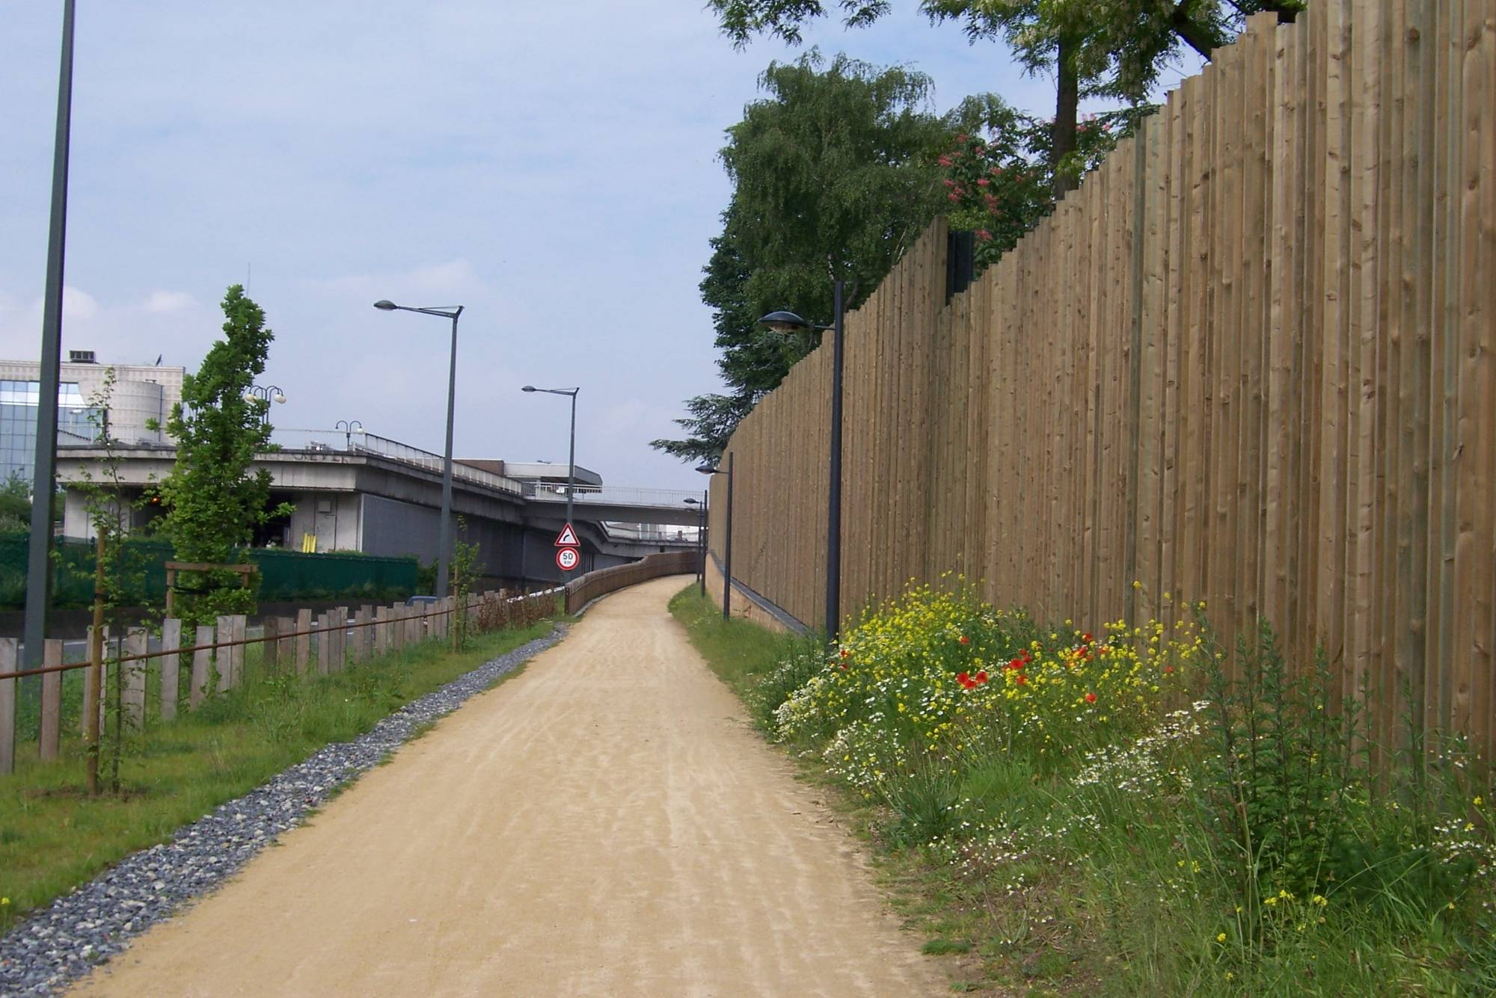

Slide 12
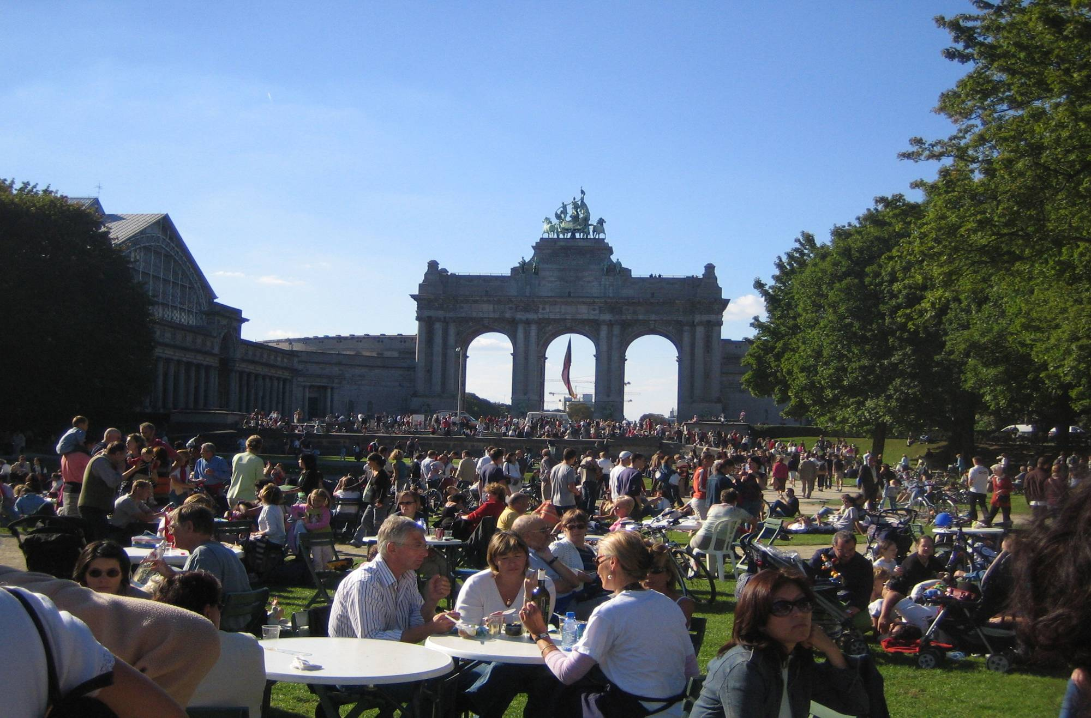

Slide 13
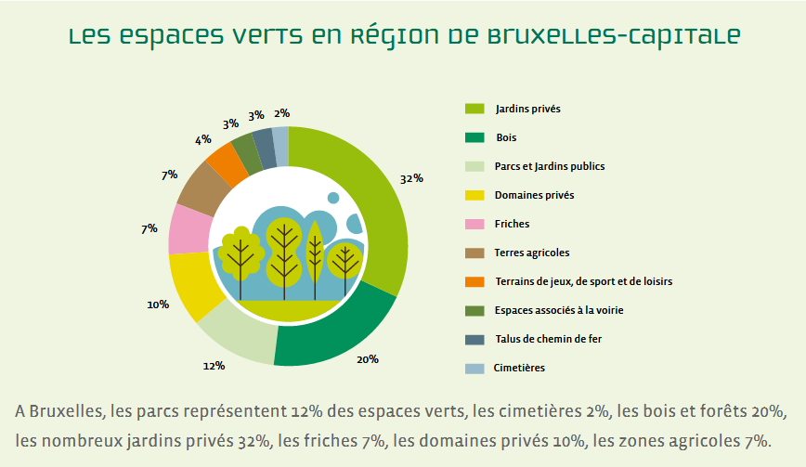
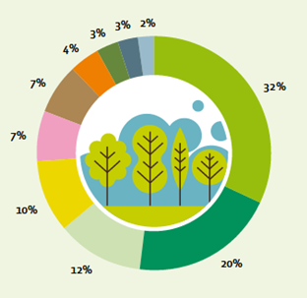
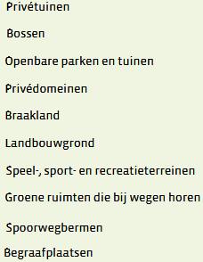
Urban Green spaces

Slide 14
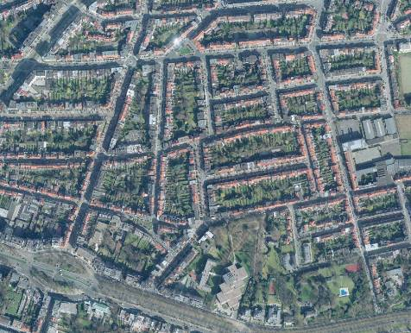
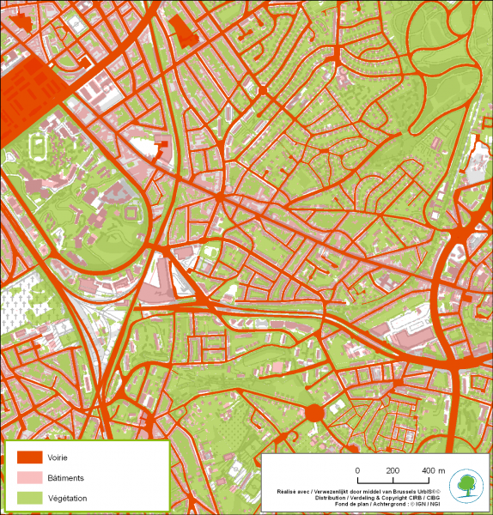
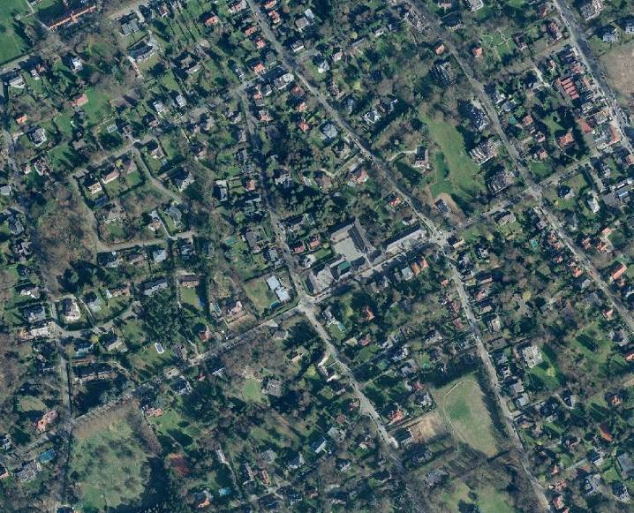
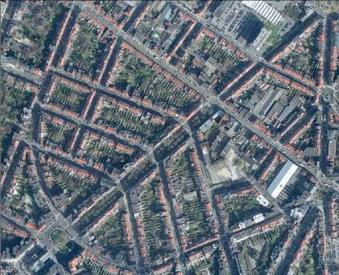
Fragmentation

Slide 15
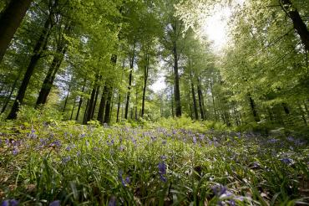
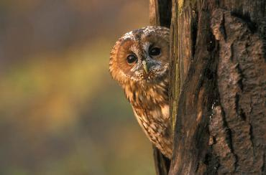
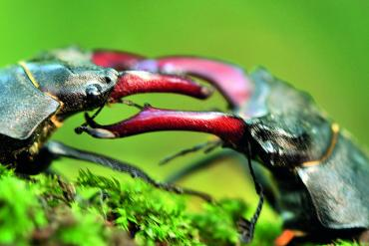
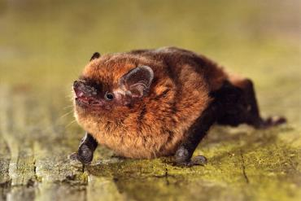
FLORA & FAUNA UNEXPECTED RICHNESS
Biodiversité à Bruxelles
Chiffres-clés
Biodiversiteit in Brussel
Kerncijfers
diversity in biotopes  diversity of species
45
espèces de mammifères – zoogdiersoorten
19
espèces de chauve-souris – vleer-muissoorten
103
espèces d’oiseaux nicheurs – soorten nestvogels
9
Espèces d’amphibiens et reptiles – soorten amfibieën en reptielen
800
espèces de plantes – plantensoorten
1665 ha
Forêt - Woud
14 %
du territoire en site Natura 2000 – van het grondgebied is erkend als Natura 2000-gebied

Slide 16
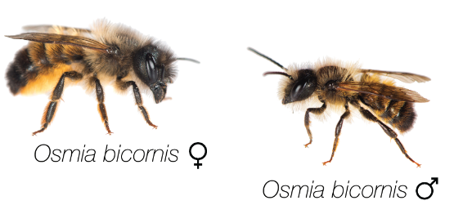
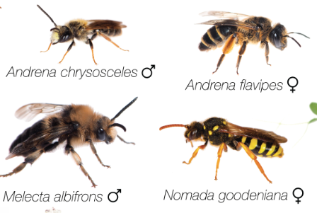
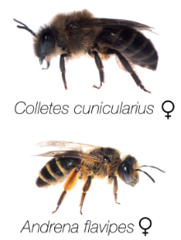
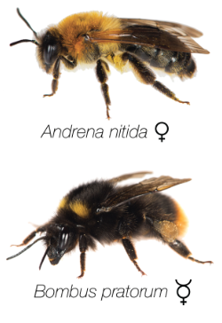
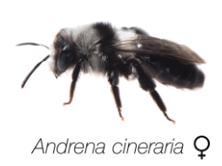
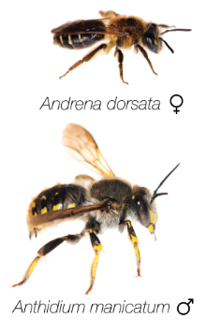
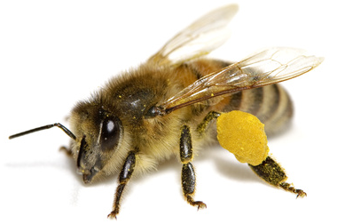
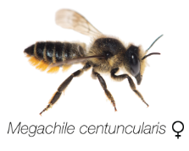
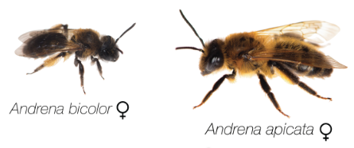
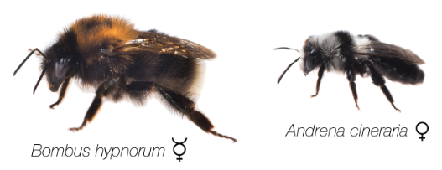
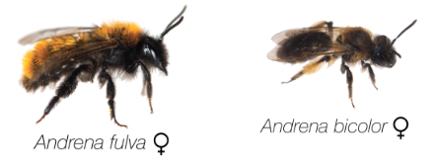
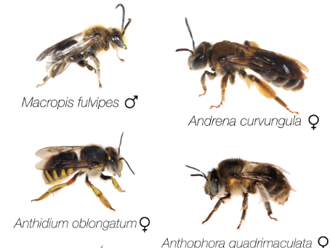
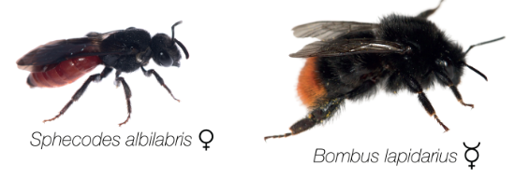
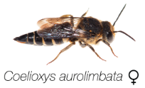
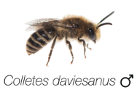
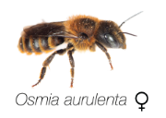
Diversity
1 sp. / ~ 100 spp.
© Nicolas Vereecken
vs

Slide 17
Diversity
1 sp. / ~ 100 spp.
© Nicolas Vereecken

Slide 18
Keystone
Programme Pesticides Pesticideprogramma
Plan Nature
Natuurplan
Stratégie Good Food-strategie
Insectes auxiliaires - Hulpinsecten
&
‘Ennemis’ des cultures - Gewasplagen

Slide 19
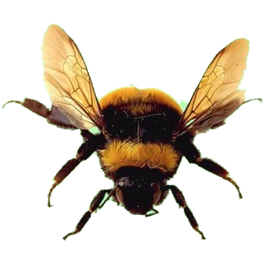
Keystone
Programme Pesticides Pesticideprogramma
Plan Nature
Natuurplan
Stratégie Good Food-strategie

Slide 20
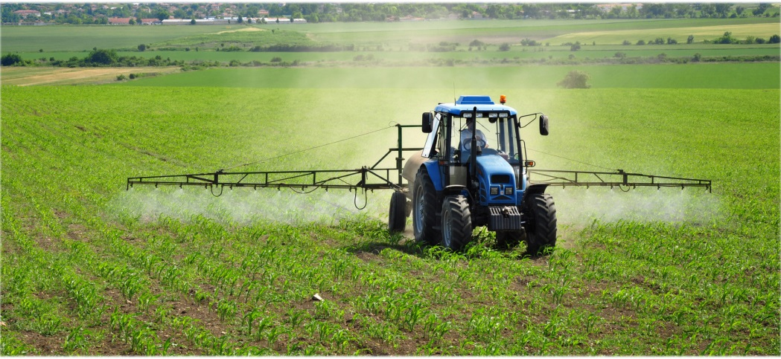
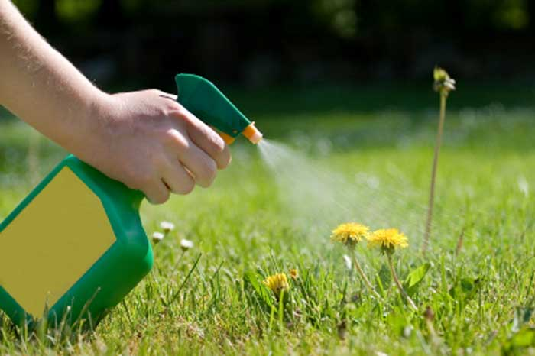
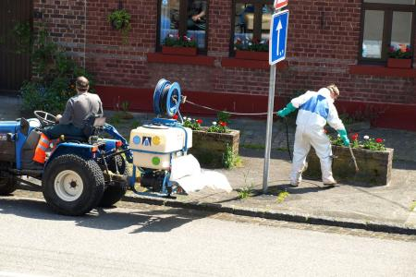
Pesticides
Toxicité aigue et chronique – Acute en chronische toxiciteit
Végétation spontanée – spontane vegetatie (ressources - voedselbronnen)

Slide 21
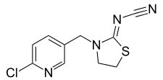
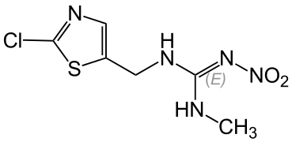
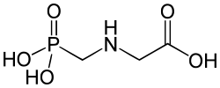
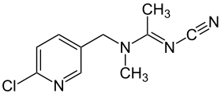
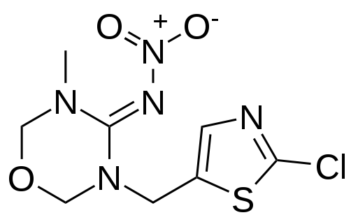
Pesticides
Clothianidine
Thiacloprid
Glyphosate
Imidacloprid
Acetamiprid
Thiamethoxam
Toxicité aigue et chronique – Acute en chronische toxiciteit
Végétation spontanée – spontane vegetatie (ressources - voedselbronnen)

Slide 22
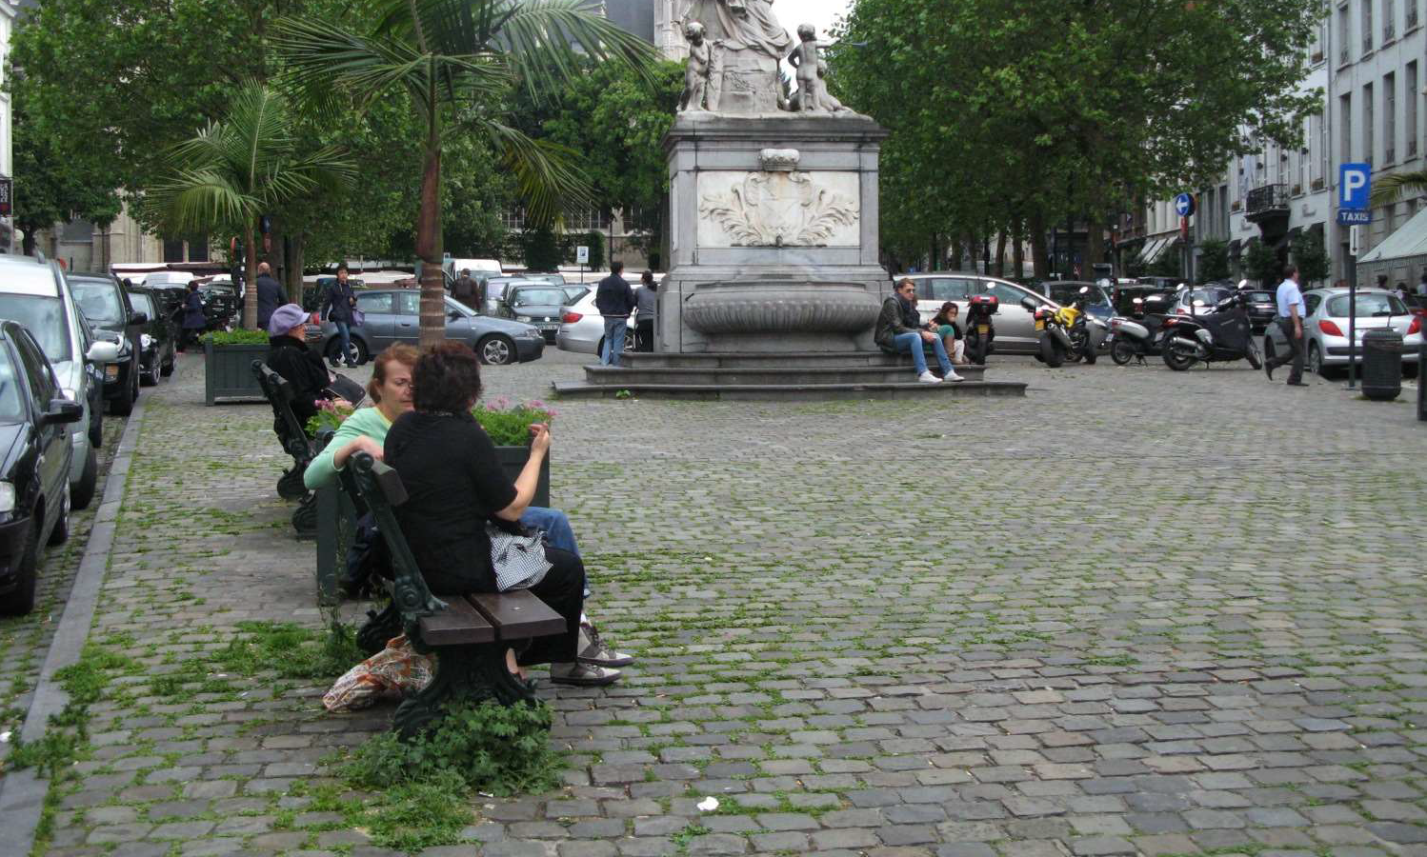
Into the wild(ish)
Accompagner à la transition du paysage urbain
Begeleiden van de transitie van het stedelijk landschap

Slide 23
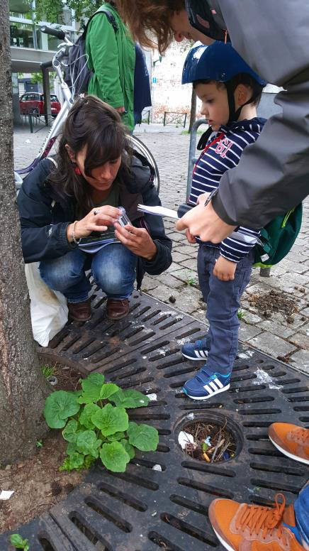
Into the wild(ish)
Sensibiliser les Bruxellois à la flore spontanée
Bewustmaken van de Brusselaars voor spontane plantengroei

Slide 24
Into the wild(ish)
www.bellesdemarue.brussels

Slide 25
Into the wild(ish)
www.bellesdemarue.brussels

Slide 26
Into the wild(ish)
Modifier les standards du fleurissement en espace public
Veranderen van de normen van de gemeentelijke bebloeming

Slide 27
Pesticides >< Pollinators
Protéger les insectes pollinisateurs
Beschermen van bestuivende insecten
Recensement (participatif ?) des grandes bourgades en espaces publics - (participatieve ?) inventarisatie van de grote bijennesten in de grond die aanwezig zijn in openbare ruimten
Nouvelles mesures règlementaires (si nécessaire) - nieuwe regelgevende maatregelen (indien nodig)

Slide 28
Agriculture

Slide 30
Agriculture

Slide 31
Nature
Améliorer l’accès des Bruxellois à la nature
Consolider le maillage vert régional
Intégrer les enjeux nature dans les plans et projets
Étendre et renforcer la gestion écologique des espaces verts
Concilier accueil de la vie sauvage et développement urbain
Sensibiliser et mobiliser les Bruxellois en faveur de la biodiversité
Améliorer la gouvernance en matière de nature
De toegang van de Brusselaars tot de natuur verbeteren
Het gewestelijke groene netwerk versterken
De uitdagingen op het vlak van natuur opnemen in de plannen en projecten
Het ecologisch beheer van de groene ruimten uitbreiden en versterken
Onthaal van wilde dieren en planten en stadsontwikkeling met elkaar verzoenen
De Brusselaars wakker schudden en mobiliseren voor natuur en biodiversiteit
Het bestuur inzake de natuur verbeteren

Slide 33
Nature
Prendre des Mesures de protection actives pour les espèces végétales et animales patrimoniales
« Sans attendre, Bruxelles Environnement mettra en place les dynamiques nécessaires à l’élaboration de plans d'action pour améliorer la conservation et la qualité des habitats (…) des abeilles et autres pollinisateurs sauvages, en prenant compte de la cohabitation entre les populations sauvages et domestiques. »
Actieve beschermingsmaatregelen treffen voor de planten- en dierensoorten die tot het erfgoed behoren
“Leefmilieu Brussel zal onverwijld voor de nodige dynamiek zorgen om actieplannen op te stellen ter verbetering van de instandhouding en de kwaliteit van de habitats van(…) de bijen en andere wilde bestuivende insecten, waarbij rekening gehouden zal worden met het aspect van de cohabitatie tussen de wilde en de tamme populaties.”

Slide 34
Keystone
Programme Pesticides Pesticideprogramma
Plan Nature
Natuurplan
Stratégie Good Food-strategie

Slide 35
Towards an action plan
Map of the problematique

Slide 36
photo: Y. Glavie et Architectes : Cepezed/Samyn and Partners
Julien Ruelle. Mai 2017. Bruxelles Environnement, Division Espaces Verts.

